Slide 1


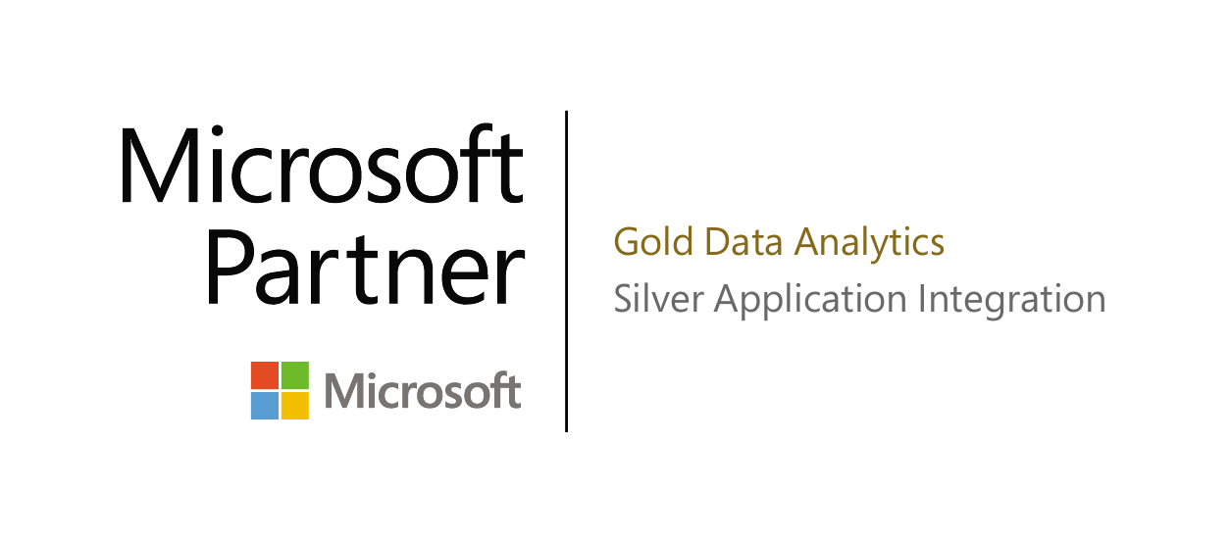
Power BI Training 2
Powerdobs voor Vrije Universiteit
Notes:
Nog vragen over vorige training?

Slide 2
Programma
Intro & Herhaling
Data Modelleren
forecast toevoegen aan data model.
12:00 – 12:45 Pauze
Advanced Dax
Beveiliging
Autorisatie

Slide 3

2. Recap
Vorige keer in Power BI
Wat hebben we gedaan?
Visualisatie
Powerquery
Basic DAX

Slide 4
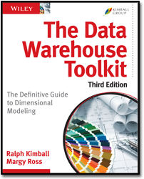
3. (Data) Modelleren
Relaties leggen in Model view
Ster Model , Snowflake model, Galaxy Model
Dimensies
Shared Dimensions. Zelfde dimensie gebruikt voor meerdere fact tabellen.
Role playing dimensies. Dimensies die meerdere keren gebruikt worden waar dezelfde gegevens een andere context hebben Bijvoorbeeld Date: Het kan inschrijfdatum zijn of betaaldatum of herinneringsdatum etc. etc.
Historical truth
Type 1 Dimensie : Overchrijf attributen in dimensie : Zoals het nu is
Type 2 Dimensie : Bewaar meerdere versies van zelfde
Dual Type : Zowel type 1 als Type 2 (Type 7)
Als je dieper hier in wilt gaan : The Datawarehouse toolkit van Kimball & Ross
Notes:
Visuele filtering
Ook door op visuals te klikken

Slide 5
3. (Data) Modelleren
Relaties leggen in Model view
Relaties leggen kan voor 1 – 1 , 1 – N, en N – M relaties
Je kunt maar op 1 veld een join leggen. Als je een composite key hebt moet je deze in PowerQuery Samenvoegen
Filter Richting
Keuze tussen single en both.
Bij N:M relaties moet je dan ook vastleggen Welke tabel de bron en welke het doel is als je single kiest.
Actieve Relatie
Geef aan of standaard de relatie gebruikt moet worden.
Bij meerdere relaties tussen twee tabellen kan er maar één actief zijn
Referentiele integriteit (Assume Referential Integrity)
Voor Direct Query Scenario’s
Maakt JOIN efficiënter omdat in de onderliggende engine INNER JOIN gebruikt wordt in plaats van LEFT OUTER JOIN
Apply Security in Both Directions
Werkt alleen als filter richting both is.
Gebruik je in scenario’s als je Authorization Roles hebt.
Dan werkt de filter door naar de volgende dimensie tabel.
Limited Relations
Als je tabellen van verschillende bronnen linked. Visuals gedragen zich anders bij ontbrekende dimensie regels
Notes:
Visuele filtering
Ook door op visuals te klikken

Slide 6
3. (Data) Modelleren
Relaties leggen in Model view
Direct query / Live / Import / Dual Mode /
Direct query -> data is opgeslagen in bron systeem. Als je je rapport open worden queries naar systeem gestuurd
Live -> Is je verbinding met een Semantic model, Azure Analysis server, of on premise SQL Server Analysis Service (SSAS)
Import -> Je laadt de gegevens in het datamodel
Import / Live is met alle opties voor DAX, Direct query is beperkt
Import / Live naar Semantic Dataset is het snelst want PowerBI laadt alles in memory
Composite
Je maakt een nieuw datamodel dat bestaat uit een of meer andere datasets en eventueel nog andere gegevensbronnen
Je kan dan Direct Query / Import combineren
Je kunt een bestaande dataset combineren met eigen gegevens die je toevoegt (zie straks opdracht)
Je kunt een bestaande datamodel gebruiken en confidentiële informatie toevoegen.
Dual Mode
Wordt gebruikt in een composite model.
Je kunt een tabel als dual mode instellen.
Op basis van de tabel waarmee het gelinked wordt gedraagd het zich als Direct Query of Import
Notes:
Visuele filtering
Ook door op visuals te klikken

Slide 7
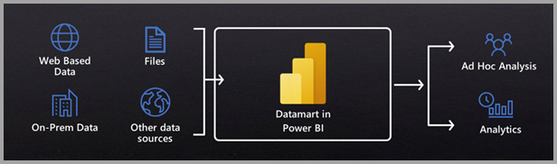
3. (Data) Modelleren
Objecten in de Power BI Service
Data Flow
Maak transformaties herbruikbaar
1 bron van waarheid
Koppel laden van bron los van laden in model
Data mart
Tussenopslag van gegegens. Gebruikers kunnen deze als bron oppakken
Grote dataset voor self-service gebruikers
Haalt complexiteit weg bij Semantische modellen
Split model / Thin Report
Een rapport is nu een klein bestand
Het is makkelijker om met meerdere mensen te werken
Notes:
Visuele filtering
Ook door op visuals te klikken

Slide 8

3. Semantisch model
Best practices
Naming conventions
Gebruik veelzeggende nette namen
Performance optimalisatie
Normalisatie : een beter model maakt eenvoudiger DAX
Minimalisatie: neem alleen op wat je nodig hebt
Aggregeren: zorgt voor minder regels en dus betere performance.
Juiste data opslag/query methode
Documenteer je model: Ook waarom je iets doet.
Gebruik Zoekveld in Data pane

Slide 9
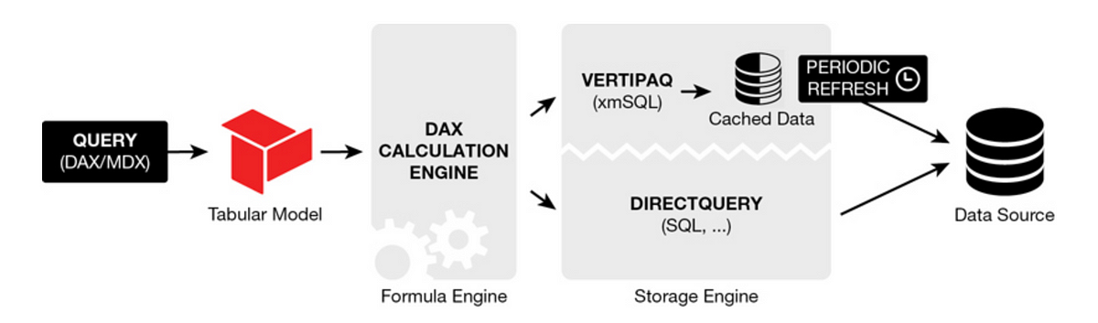
4. DAX (Data Analysis eXpressions)
Hoe werkt DAX
PowerBI stuurt de DAX query naar de Analysis Service engine
Deze bevat het semantisch model.
Het genereert een executieplan
Het plan wordt uitgevoerd door de Formula Engine en de Storage Engine
Formula Engine
Iedere stap in het executie plan correspondeert met een stap die de engine uitvoert
Als er data nodig is voor een stap dan stuurt de engine een verzoek naar de storage engine
Storage Engine
scan de database en produceer de datacache op verzoek van de formula engine
functioneert onafhankelijk van DAX
Met Directquery gebruikt de engine SQL, met import Vertipaq
Bron: SQLBI
Notes:
Visuele filtering
Ook door op visuals te klikken

Slide 10
4. DAX
Filter & Calculate
CALCULATE
Je Gebruikt Calculate door het om de berekening heen te zetten CALCULATE( SUM(Amount), Kalender[Year] = 2025)
Veranderd Context -> in table view werkt het omgekeerd als in Measure in visual Zonder Calculate negeert het de rij context waar je in zit. Met CALCULATE neemt het dat mee.
In een visual zonder CALCULATE neemt het de rij context mee
Iedere filter argument kan filters verwijderen of een table expressie zijn.
Filters
Studenten[Land] = "Nederland” wordt intern FILTER(ALL(studenten), Studenten[Land] = "Nederland")
Met FILTER, KEEPFILTER beperk je de filter context
Met KEEPFILTER(Studenten[Land] = "Nederland”) verdwijnt de ALL
MET DATESYTD, PARALELPERIOD, DATESMTD etc. kun je de datum context uitbreiden of verplaatsen DATESYTD -> Hele jaar tot aan de datum PARALELPERIOD -> Zelfde periode met een verschuiving DATESMTD -> Hele maand tot aan de Datum
Met ALL, ALLSELECTED, ALLEXCEPT verwijder je context filters
Dit is met name nuttig voor berekeningen t.o.v Totaal
Notes:
Visuele filtering
Ook door op visuals te klikken

Slide 11
4. DAX
Iterator & Variabelen
Iterator
Iterator functies gaan per rij in de opgegeven tabel eerst een berekening uitvoeren
Dit zijn SUMX, MAXX, MINX, AVERAGEX
Som van aantal * prijs = SUMX(Verkooptabel, Aantal*Prijs)
Dit wordt eerst per regel uitgerekend en vervolgens
Je kunt ook eerst een berekening op regelniveau uitvoeren voor sommeren of andere aggregatie
Variabelen
In een berekening kun je gebruik maken van variabelen. Dit is een best practice. Variabelen worden uitgerekend en het resultaat onthouden.
Measure = var _endresult = 1 RETURN _endresult
Combinatie
Je kunt een variabele tabel maken en vervolgens daarover AVERAGEX doen.
Voor uitzonderings sommaties werkt dat heel efficiënt.
Notes:
Visuele filtering
Ook door op visuals te klikken

Slide 12
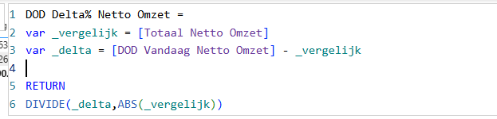
3. DAX Advanced
Debugging
Performance Analyzer
Analyse van de doorlooptijden per visual
Kopieer de onderliggende dax query om verder te analyseren
Gebruik variabelen
Maakt code eenvoudiger om te lezen
Door onder RETURN een andere variabele te zetten kun je per onderdeel van de berekening kijken wat je daarvoor terugkrijgt.
Dit is erg handig voor grotere berekeningen
DAX Query view
Analyse van de DAX, mogelijkheid om zelf DAX in te voeren en te kijken wat er gebeurt.
DAX studio
Diepere Analyse van de Query en de doorlooptijd
Informatie over het model en wat de grootte is
Notes:
Visuele filtering
Ook door op visuals te klikken

Slide 13

5. Beveiliging
Toegang via apps of workspace
Een app is een gestructureerde manier om rapportages te delen met groepen gebruikers
Je bepaalt welke rapportages in de app komen
Je stelt groepen (audiences) in waar je gebruikers / security groups lid van maakt
Je stelt per groep in welke rapportages zichtbaar zijn
Je kunt ook in de workspace toegang geven, maar dat is veel ongestructureerder
Toegang regelen.
Je kunt mensen direct toegang geven via email adres
Handiger is om met team groups of windows security groups te werken
Na initialisatie hoef je dan mensen alleen maar lid van die teams te laten worden.

Slide 14
5. Beveiliging
Security op model niveau
Rechten op model vanuit service
Read: Je kunt de gegevens uitlezen. Dat betekent als je een rapport opent ook de data ziet
Build: Je kunt zelf nieuwe rapporten maken op basis van het model. Ook kun je via excel dit model openen
Reshare: Je kunt anderen rechten geven om het model in te zien.
Write: Je kunt wijzigingen aanbrengen op het model. Je kunt niet login gegevens naar bronssystemen veranderen.
Owner: De eigenaar mag alles. Het is zijn/haar model

Slide 15
5. Beveiliging
Security op model niveau
Row Level Security (RLS)
Regelniveau
Je kan met filters de data beperken die zichtbaar is. Bijvoorbeeld dat je alleen de data van 1 faculteit mag inzien.
Je kan een statische rol maken (iedereen heeft dezelfde filter) of je kun op basis van de gebruiker de filter aanpassen (dynamisch)
Object Level Security (OLS)
Tabel / Veld niveau
Je mag niet groeperen / filteren op een veld of tabel omdat die data gevoelig is. Bijvoorbeeld je mag niet de studenten tabel zien omdat je dan individuele resultaten zien.
Notes:
Voor alles wat je bekijkt, wordt de brondata gefilterd op enkel regels die je mag zien
Alle berekeningen gebruiken dus enkel die regels

Slide 16
6. Versiebeheer
Tools
GIT
Op workspace level
Maakt het mogelijk om met meerdere mensen samen te werken
Sla het rapport niet als PBIX op maar als Power BI Project file PBIP
Deployment Pipeline
Vergelijk de versies in Development, Test en Productie
Deploy wijzigingen naar de volgende omgeving
Selecteer objecten
Voeg commentaar toe
Kijk naar update history
Pas update regels toe bij Deploy
Publish app
Kijk naar verschillen in code
Promote & Certified label
De manier om te communiceren wat de betrouwbare bronnen zijn
Notes:
Visuele filtering
Ook door op visuals te klikken

Slide 17
6. Andere informatiebronnen
Informatiebronnen
Op het internet zijn honderden bronnen te vinden
Officiele bron learn.microsoft.com
Youtube kanalen
Websites met blogs
Notes:
Visuele filtering
Ook door op visuals te klikken

Slide 18
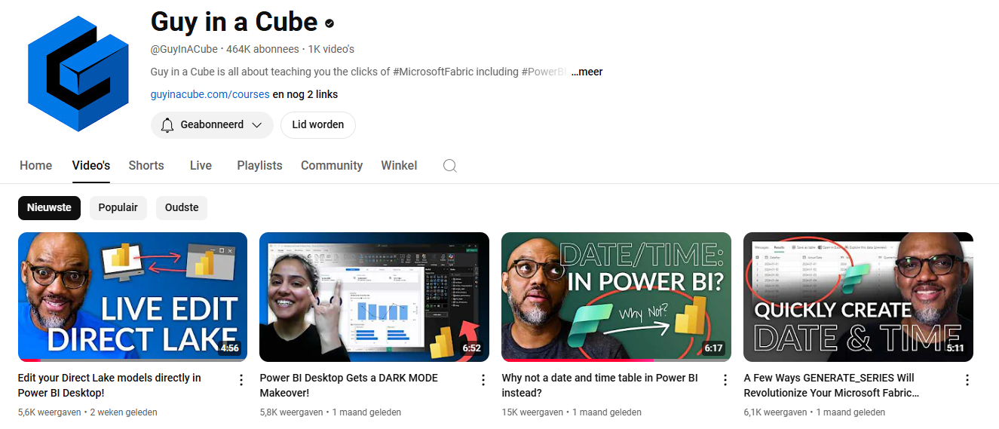
Guy in a Cube

Slide 19
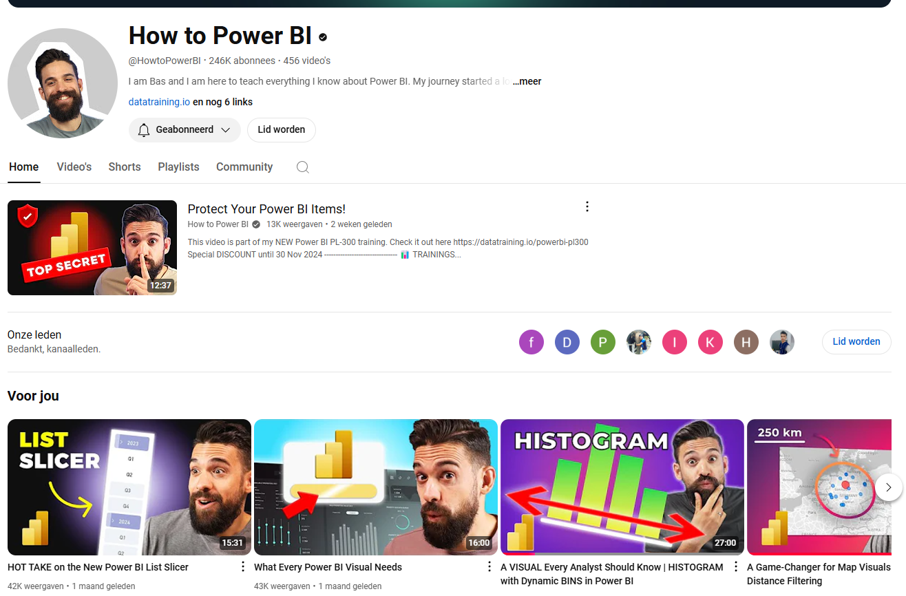
How to PowerBI

Slide 20
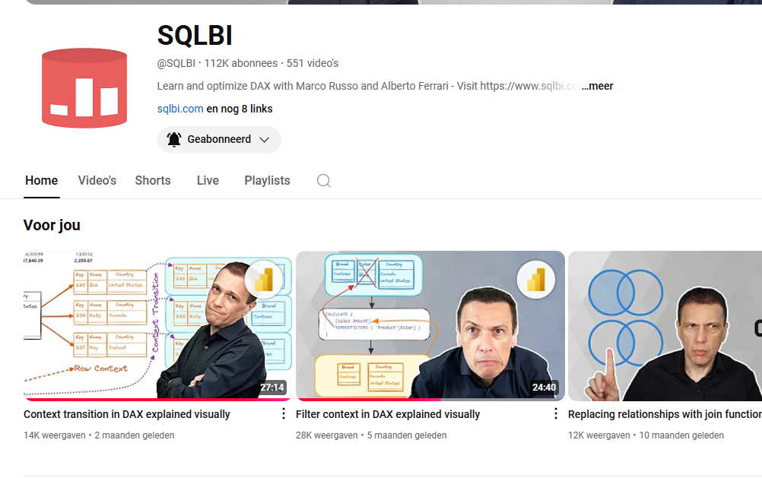
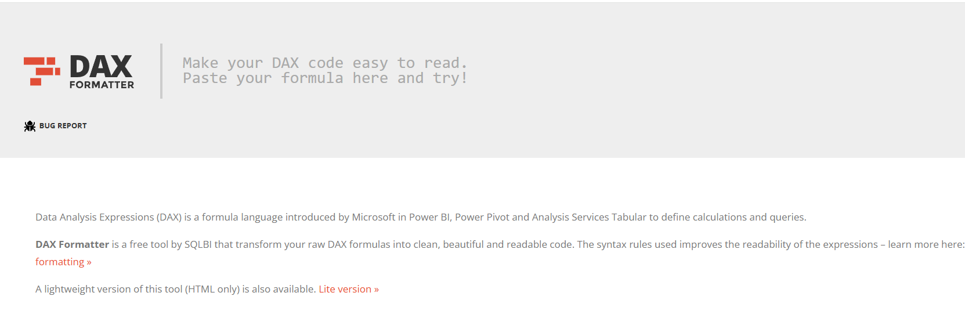
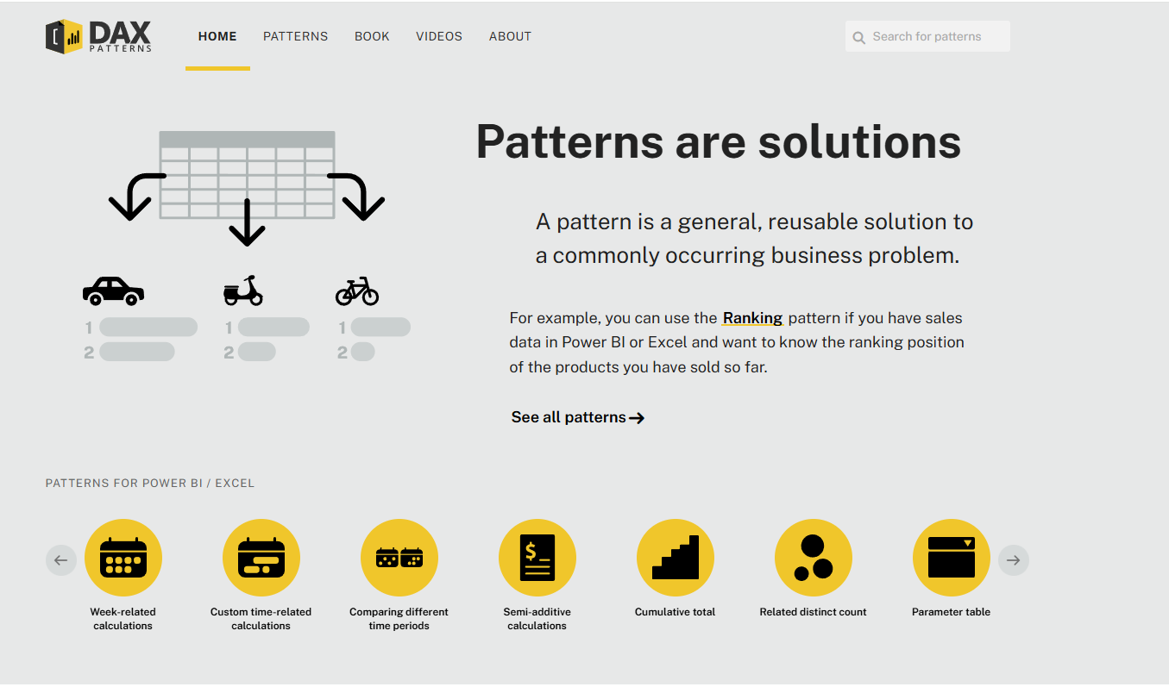
SQLBI & DAX Patterns & Dax Formatter

Slide 21
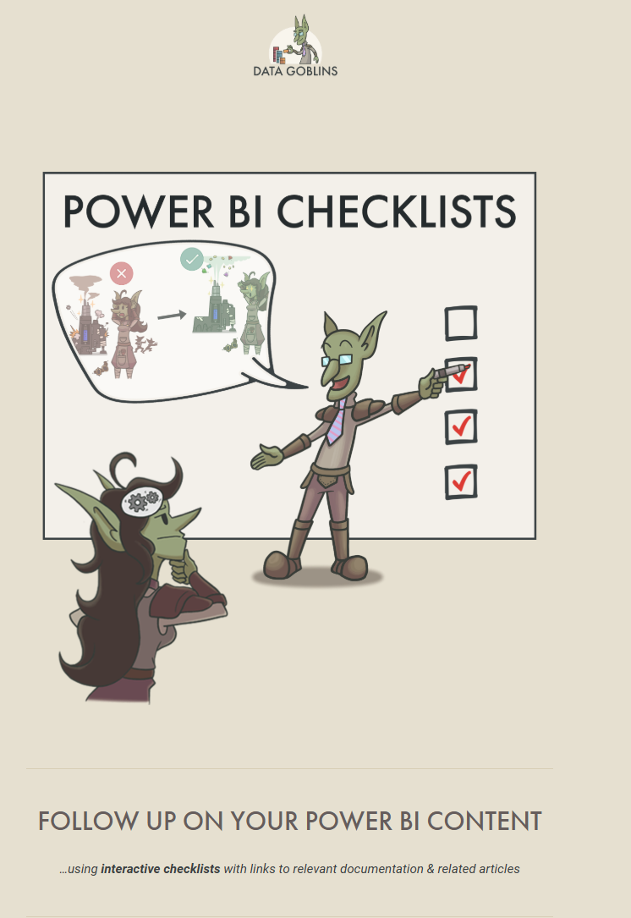
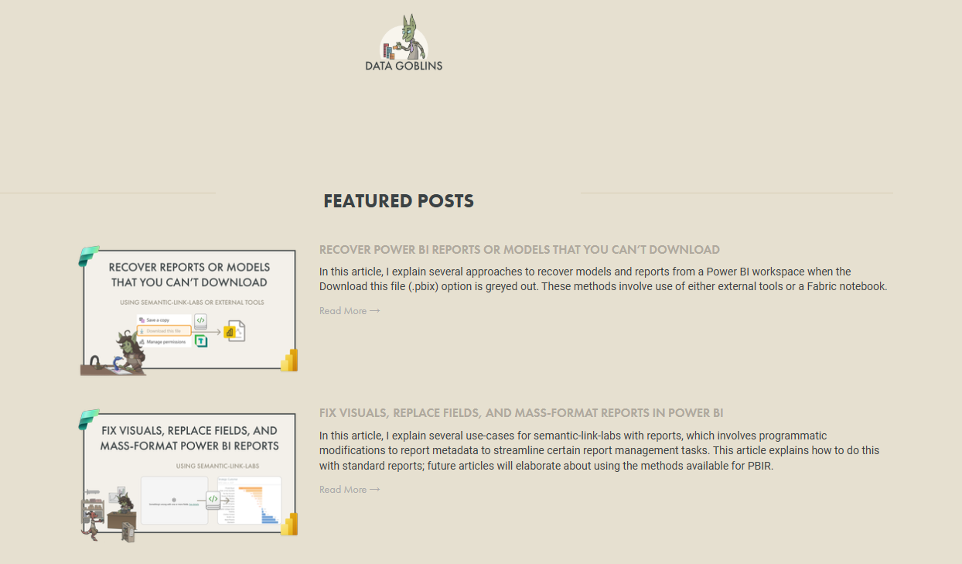
Data Goblin

Slide 22
Sources of information
Power BI: Blogs and YouTube Channels
DAX: Blogs and YouTube Channels
Power Query: Blogs and YouTube Channels
Creator | Blog/Channel
🔗Adam Saxton,🔗Patrick LeBlanc | Guy in a Cube | 🌐▶️
🔗Mike Carlo,🔗Seth Bauer | PowerBI.Tips | 🌐▶️
🔗Reza Rad, 🔗Leila Etaati | Radacad | 🌐▶️
🔗Mara Pereira | Data Pears | 🌐▶️
🔗Parvander Chana | PeryTUS | 🌐▶️
🔗Nikola Ilic | Data Mozart | 🌐▶️
🔗Laura Graham-Brown | Hat Full Of Data | 🌐▶️
🔗Carlos Barboza | Spilled Graphics | 🌐▶️
🔗Fowmy Abdulmuttalib | Excel Fort | 🌐▶️
🔗Johnny Winter | GreySkull Analytics | 🌐▶️
🔗Paul Turley | SQL Server BI | 🌐▶️
🔗Kerry Kolosko | Kerry Kolosko | 🌐▶️
🔗Melissa Coates | Coates Data Strategies | ▶️
🔗Alice Drummond | DiscoverEI | 🌐▶️
🔗Christopher Wagner | Kratos BI | 🌐▶️
🔗Ben Ferry | Power BI Guy | 🌐▶️
🔗Oscar Martínez Valero | Bibb | 🌐▶️
⚪Pragmatic Works | Pragmatic Works | 🌐▶️
🔗Marc Lelijveld | Data Marc | 🌐
🔗Sam Fischer | Apex Insights | 🌐
🔗Kurt Buhler | Data Goblins | 🌐
🔗Meagan Longoria | Data Savvy | 🌐
🔗Teo Lachev | Prologica | 🌐
🔗Rob Collie | P3Adaptive | 🌐
🔗Marcus Wegener | Think BI | 🌐
🔗Just Blindbæk | JustB Smart | 🌐
🔗Warren Dean | Data Tale | 🌐
🔗Martin Rojze | Data Martin | 🌐
🔗Sue Bayes | Data Bayes | 🌐
🔗Ed Hansberry | Ehansalytics | 🌐
⚪WallStreet Mojo | Wallstreet Mojo | 🌐
⚪MSSQLTips | MSSQLTips | 🌐
🔗Bas Dohmen | How to Power BI | ▶️
🔗Alex Freberg | Alex the Analyst | ▶️
🔗Ben Howard | Ben Howard | ▶️
🔗Avi Singh | Power BI Pro | ▶️
🔗Rahim Zulfiqar Ali | Excel Basement | ▶️
🔗Mohammed Adnan | Taik18 | ▶️
reator | Blog/Channel
🔗Rick de Groot | BI Gorilla | 🌐▶️
🔗Marco Russo,🔗Alberto Ferrari | SQLBI | 🌐▶️
🔗Sam McKay,🔗Brian Julius | Enterprise DNA | 🌐▶️
🔗Ruth Pozuelo | Curbal | 🌐▶️
🔗Reid Havens | Havens Consulting | 🌐▶️
🔗Parvinder Chana | PeryTUS | 🌐▶️
🔗Leila Gharani | XelPlus | 🌐▶️
🔗Parker Stevens | BI Elite | 🌐▶️
🔗Antriksh Sharma | AntMan BI | 🌐▶️
🔗Alice Drummond | DiscoverEI | 🌐▶️
🔗Wise Owl Tutorials | Wise Owl Tutorials | 🌐▶️
🔗Matt Allington | Excelerator BI | 🌐
🔗Jeffrey Wang | PBIDAX | 🌐
🔗Bernat Agulló Roselló | Esbrina | 🌐
🔗Amal Ben Rebai | Amal Ben Rebai | 🌐
🔗Mark Walter | Story BI | 🌐
🔗Phil Seamark | Dax.tips | 🌐
🔗Benoit Fedit | Datakuity | 🌐
🔗Daniil Maslyuk | XXL BI | 🌐
🔗Atefeh Nakisa | Atefeh BI | 🌐
🔗Jihwan Kim | Jihwan Kim | 🌐
🔗Chris Barber | Starschema | 🌐
⚪Endjin | Endjin | 🌐
🔗Bas Dohmen | How to Power BI | ▶️
🔗Greg Deckler | MS Hates Greg | ▶️
🔗Raja Ayub | The Power BI Guy | ▶️
🔗Fernan Espejo | Solutions Abroad | ▶️
Creator | Blog/Channel
🔗Rick de Groot | BI Gorilla | 🌐▶️
🔗Rick de Groot | Powerquery.how | 🌐
🔗Chandeep Chabra | Goodly | 🌐▶️
🔗Mynda Treacy | My Online Training Hub | 🌐▶️
🔗Ken Puls | Excelguru | 🌐▶️
🔗Ruth Pozuelo | Curbal | 🌐▶️
🔗Jon Acampora | Excel Campus | 🌐▶️
🔗Miguel Escobar | The Power User | 🌐▶️
🔗Purna Duggirala | Chandoo | 🌐▶️
🔗Marc Proctor | Excel Off The Grid | 🌐▶️
🔗Leila Gharani | XelPlus | 🌐▶️
🔗Oz du Soleil | Excel On Fire | 🌐▶️
🔗Kresimir Ledinski | Exceed Learning | 🌐▶️
🔗Wyn Hopkins | Access Analytic | 🌐▶️
🔗John MacDougall | How To Excel | 🌐▶️
🔗Antriksh Sharma | AntMan BI | 🌐▶️
🔗James Andrew | Matador Software | ▶️
🔗Lars Schreiber | The Self-Service BI Blog | 🌐
🔗Imke Feldman | The BIccountant | 🌐
🔗Tim Heng, 🔗Liam Bastick | Sum Product | 🌐
🔗Ben Gribaudo | Power Query M Primer | 🌐
🔗Chris Webb | Crossjoin | 🌐
🔗Soheil Bakhshi | BI Insight | 🌐
🔗Gilbert Quevauvilliers | Fourmoo | 🌐
🔗Gil Raviv | Data Chant | 🌐
🔗Erik Svensen | Erik Svensen | 🌐
🔗Ed Hansberry | Ehansalytics | 🌐
🔗Maxim Zelensky | Excel Inside | 🌐
🔗Jiří Beran | Excel Town | 🌐
🔗Cameron Wallace | Dingbat Data | 🌐
🔗Sumit Bansal | Trump Excel | ▶️
🔗Mike Girvin | Excel Is Fun | ▶️
🔗Alejandra Horvath | Alejandra Horvath | ▶️
🔗Bhavya Gupta | Bhavya Gupta | ▶️
🔗Igor Cotruta | QueryPower | 🌐
🔗Miss Microsoft | Miss Microsoft | ▶️

